Slide 1
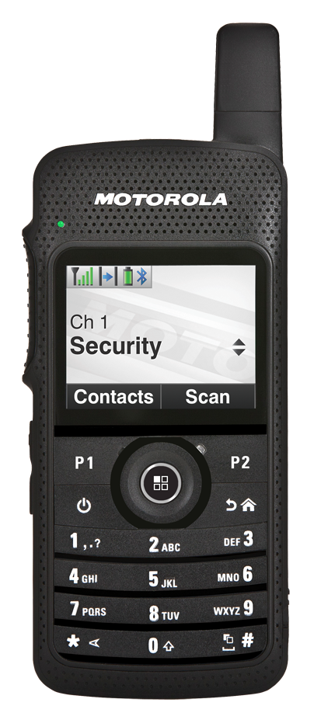
MOTOTRBO
Profesyonel Telsiz Sistemleri
Özgür YAZAR

Slide 2
MOTOTRBO
Araç ve el telsizleri, röle cihazları,
IMPRES ses ve enerji aksesuarları ile
3ncü parti uygulamalardan oluşan bir
ENTEGRE SES VE VERİ SİSTEMİDİR.
Notes:
MOTOTRBO, Motorola’nın yeni dijital telsiz ürün ailesinin adıdır.
Telsiz cihazlarında ve sistemlerinde var olan en iyi özelliklerin, yeni bir dijital platformda harmanlanması ile yaratılan Mototrbo ailesi, kullanıcılarına en iyi özellikleri dijital teknolojilerin getirdiği ekstra özellikler ile sunmaktadır.

Slide 3
Mototrbo re-fresher!
Notes:
Öncelikle “Dijital Telsiz” kavramına bir bakmamız faydalı olacaktır.

Slide 4
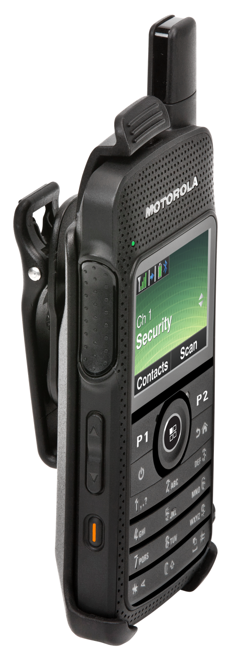
Dijital Telsiz Nedir?
Ve “dijital” nedir?
Notes:
Öncelikle “Dijital Telsiz” kavramına bir bakmamız faydalı olacaktır.

Slide 5
Dijital, sesin, görüntünün ve bilginin, “1” ve “0” haline dönüştürülmüş olan halidir. GSM, 3G, Blue-ray, DVD, CD, mp3, HD, e-mail, avi, birer dijital iletişim yöntemi veya aracı veya formatıdır.
Notes:
Yukarıda verilen bütün terimler, bir “dijital” formatta kodlanmış metin, ses, resim ve görüntünün veya bir iletişim ortamını tanımlıyorlar.
Örneğin; HD, High Definition, yüksek çözünürlülükte görüntüyü tanımlar.
Bluetooth, en sık kullanılan kısa mesafe ses ve data iletim standardıdır.
3G, malum, çokca mobil Internet ve görüntülü görüşme için 3ncü nesil kablosuz iletişim teknolojisidir.
Megapiksel, cep telefonlarında ve dijital fotoğraf makinelerinde, elde edilen resimin piksel sayısı için sıkça kullanılan bir terimdir.
Mp3, dijital olarak kodlanmış bir ses dosyasıdır.
Görüldüğü üzere, çok uzun zamandır ve çok yaygın olarak, herkes, farkında olmadan belki de, dijital iletişim yöntemlerini kullanmaktadır.

Slide 6
Dijital olarak kodlanmış ve bir data haline gelmiş olan
metni, resmi, sesi ve videoyu,
İşlemek, Saklamak ve İletmek çok daha kolaydır.
Notes:
Artık dijital bir dosya veya paket haline gelen metni, sesi, resmi ve videoyu işlemek, saklamak ve iletmek çok kolaydır.
Eski fotoğraf makinelerini hatırlayalım. Fotoğraf çekildiği zaman, sonucun nasıl olacağını ancak fotoğrafçılarda filmleri tab ettikten sonra görebilirdiniz. Bugün, anında sonucun ne olduğunu biliyoruz.
MP3 müzik dosyalarını çok küçük MP3 çalarlar ile her yere taşıyor ve paylaşabiliyoruz.
Bugün, e-mail ile anında istediğimiz kadar kişiye isteğimizi iletebiliyoruz.
Bunun işlevselliklerin telsiz dünyasına bir yansımasının olmaması mümkün değildi, ve çok uzun zamandır da dijital telsiz sistem ve ürünleri dünya çapında kullanılmaktadır.

Slide 7
Eğer bir telsiz, kullanıcının sesini, dijital olarak kodlanmış bir data olarak iletiyorsa ve bu iletimi de dijital modülasyon teknikleri ile yapıyorsa, telsiz DİJİTAL’dir.
Notes:
Dijital telsiz nedir?
Bir telsiz cihazına dijital diyebilmemiz için öncelikle dijital bir modülasyon tekniği kullanmalı ve kullanıcının sesini dijital bir formatta iletmelidir.
Burada “kodlanmış” kelimesinin altını çizmek gerekiyor. Çünkü, E1 sistemlerinde mesela ses transferi için 64 kbps’lik bir dijital data gönderim oranı vardır. Böyle bir oranın telsiz üzerinden iletilmesi mümkün değildir. O yüzden, telsiz sesi önce dijitale çevirir ve daha sonra bunu belirli bir formatta kodlar. Kodlama sayesinde ses ancak telsiz kanalı üzerinden iletilebilecek data oranına düşer.

Slide 8
Neden Dijital Telsiz?
Notes:
Dijital telsizin analog telsize göre üstünlükleri nelerdir?
Bu üstünlük ve faydalara Mototrbo teknolojisi üzerinden bakacağız.

Slide 9
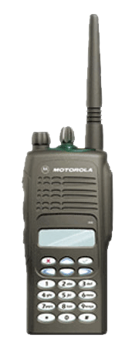
Frekans verimliliği
Frekans 1
12.5 kHz
Frekans 2
Zaman
Frekans 3
Notes:
Frekans Verimliliği:
Yukarıdaki çizimde her bir düz bar 12.5 kHz’lik bir kanalı ifade eder. Turuncu ve mavi barlar, analog kanalları ve beyaz bar ise dijital bir kanalı göstermektedir.
Frekans kıt bir kaynaktır. Artan kullanıcı talebine rağmen, frekans kaynağında bir artış olması söz konusu değildir. O halde yapılması gereken mevcut kıt kaynağı daha verimli kullanmaktır. Bu ancak dijital teknikler ile mümkündür.

Slide 10
Zaman
FDMA
TDMA
Notes:
(Animasyonlu Sayfa)
Analog kanallarda telsiz cihazları farklı frekanslarda aynı zamanı kullanırlar. Yani analog telsizleri birbirinden ayıran frekanslarıdır. Yukarıdaki iki telsiz cihazı aynı anda telsiz haberleşmesini ancak farklı iki frekansta durarak yapabilirler. Bu telsizler için farklı olan faktör frekans, ortak olan faktör ise zamandır.
(Her hangi bir zamanda iki analog telsiz de aktif)
Dijital kanalda ise, turuncu ve mavi renkler ile ayırt edilen iki telsiz aynı frekansın üzerinde dururken, farklı zamanlarda bu kanala erişim yaparlar. Bu erişim o kadar hızlı bir şekilde gerçekleşir ki, turuncu ve mavi telsizin kullanıcıları sıralı olarak kanalı (ve frekansı) kullandıklarını anlayamazlar. Dijital telsizleri birbirinden ayıran zamandır. Ortak olan faktör ise frekanstır.
(Her hangi bir zamanda dijital telsizlerden sadece biri aktif)
Burada gösterilen analog teknolojiye FDMA (Frequency Division Multiple Access = Frekans Bölmeli Çoklu Erişim) ve burada gösterilen dijital teknolojiye de TDMA (Time Division Multiple Access = Zaman Bölmeli Çoklu Erişim) denir.
Sonuç olarak dijital teknolojiler ile klasik sistemlere göre 2:1 oranında verimlilik artmış olur. Bu, dijital telsizin verdiği en önemli avantajdır.

Slide 11
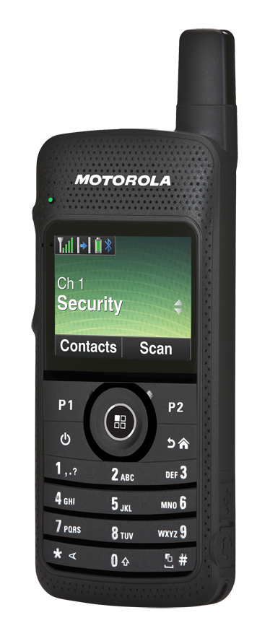
Kaliteli ses
dijital olarak kodlanmış bir data..
Arka Plan
Gürültüsü
İnsan Sesi
Voice.Coder.DecoDER
Notes:
(Lütfen 7nci sayfaya bakınız önce)
Dijital telsizlerde analog ses önce dijitale çevrilir ve ardından Vocoder (Voice.Coder.Decoder = Ses Kodlayıcısı ve Kod Çözücüsü) devre ve yazılımı ile kodlanır. Kodlama esnasında, sesin temel birleşenleri incelenir ve insan sesinin dışında kalan alanlar ana sinyalden temizlenir. (dijital verinin çok daha kolay işlenebildiğini hatırlayınız) Böylece geriye sadece kullanıcının sesine sahip olan ve vocoder yazılımına uygun olarak “kodlanmış” dijital bir bilgi elde edilmiş olur. Mototrbo’da kullanılan vocoder, AMBE+2 vocoder’ıdır.
Bu bize ne sağlar?
İnşaat sahası ve fabrika atölyesi gibi çok gürültülü bir ortamda dahi cihazlar her zaman arka plan gürültüsünü filtreledikleri için konuşmalar çok daha anlaşılır ve anlaşma zamanı çok daha kısadır. Bu normal ortamlar için de geçerlidir.

Slide 12
[Dijital Ses+FEC] [Dijital Ses+FEC]
Analog Ses
FEC Forward Error Correction
Öncül Hata Kodlama
Notes:
Yani, gönderen telsiz belirli bir kodu dijital kodlu sese ekler. Alan telsiz de bu kodlara göre alınan sinyaldeki hatalı veya eksik yerleri tamamlamaya çalışır.
Bu bize ne sağlar?

Slide 13
Mükemmel
Kazanılan Alan
Ses Kalitesi
Kabul Edilebilir En Düşük Kalite
Kötü
Yüksek
Sinyal Seviyesi
Düşük
Notes:
Yukarıdaki çizimde
Yatay eksen alıcı cihazlardaki sinyal seviyesini
Düşey eksen ses kalitesini
Kırmızı yatay çizgi “kabul edilebilir en düşük ses kalite seviyesini”
Beyaz noktalı çizgi analog telsizdeki ses kalitesinin sinyal seviyesine olan bağlantısını,
Ve turuncu noktalı çizgi dijital telsizdeki ses kalitesinin sinyal seviyesine olan bağlantısını göstermektedir.
Çizim bize şunu söylemektedir:
Analog telsizlerde, ses sinyali azaldıkça yani mesafe uzadıkça, ses kalitesi sürekli olarak düşer.
Ama dijital telsizlerde, ses sinyali azaldıkça yani mesafe uzadıkça, ses hala kalitesini korumaya devam eder ve,
Kabul edilebilir en düşük ses kalitesi, dijital telsizlerde çok daha az sinyal seviyesi ile (ya da daha uzak mesafede) sağlanabilir.
Mavi ile işaretli olan alan dijital telsizin kazandırdığı kaliteli ses haberleşme alanıdır. Yani çok daha uzak mesafelerde dahi dijital telsiz daha kaliteli bir haberleşme sağlar.

Slide 14
Sinyalleşme, telsizin “kim olduğunu” ve “ne yapmak istediğini” diğer telsizlere (ve rölelere) anlatmak için kullandığı ek (gömülü) bilgi kodlarıdır.
Notes:
Sinyalleşmeyi, sesden ayrı olarak gönderilen ve işaretleşme için kullanılan ek veriler olarak tanımlayabiliriz.
İşaretleme;
Kimlik bilgisinin bildirimi,
Grup bilgisinin bildirimi,
Acil çağrı bilgisinin bildirimi,
Mesajlaşma,
İçin kullanılabilir ve bunların her biri aslında analog telsizlerin bir kısmında sağlanan özelliklerdir. Örneğin; 5-ton sinyalleşme ile (ki Motorola’nın GP300 profesyonel el telsizi serisinde, GM300 ve CM300 serisi araç telsizlerinde 5-ton sinyalleşme vardır) kimlik bildirimi, özel çağrılar, grup çağrıları, acil çağrılar, telsizi havadan yasaklama ve durum mesajlaşması işlemlerini yapmak mümkündür.
Fakat;
Analog telsizlerde bu sinyalleşme kodları ses mesajından önce gönderilmelidir. Ancak böylece akabinde iletilecek olan sesin hangi amaçla gönderildiği anlaşılabilsin. Örneğin, grup çağrısı yapılabilmesi için önce grup nosunu ihtiva eden kod gönderilmelidir ki sinyali alan telsizler bunun bir grup çağrısı olduğunu anlasınlar ve kendilerini ilgilendiriyorsa çağrıyı alarak kullanıcıya dinletsinler. Eğer, başta gönderilen sinyalleşme kodu bir sebepten dolayı kaçırılırsa, alıcı telsiz bu konuşmayı da kaçıracaktır. Bu da arzu edilen haberleşmenin gerçekleşmemesi anlamına gelir.

Slide 15
[Dij.Ses+FEC+Sinyalleşme] [Dij.Ses+FEC+Sinyal.]
Arayüz Girişleri
Programlama
Analog Ses
Notes:
Dijital telsizlerde, sinyalleşme verisi sürekli ve “gömülmüş” olarak vardır. Gömülmüş (embedded) terimi, sinyalleşmeye ait olan verinin ses ve FEC verisinin içerisine yerleştirilmesi anlamına gelir. Böylece, sinyalleşme sadece sesin öncesinde gitmez, ses olduğu müddetçe gider. Sinyalleşmenin kaybedilmesi söz konusu değildir. Başlangıcı kaçıran telsizler sonraki paketleri alarak görüşmenin tipini (grup çağrısı, özel çağrı, acil çağrı gibi) anlayarak ona göre davranabilirler.
Bunun sonucunda ilerdeki sayfalarda göreceğimiz özellikleri kullanmak artık “çok daha kolay ve etkin” bir şekilde mümkün olacaktır.

Slide 16
Kimlik bildirimi
BEN 2012
Notes:
Konuşan kim?
Kimlik Bildirimi;
Her bir telsize, benzersiz bir kimlik nosu programlanır. Telsiz gönderme yaptığı müddetçe, kimlik nosu yayınlanır. Ekranlı telsizlerde, kimlik nosu gösterilir ve böylece çağrıyı başlatan telsizin hangi telsiz olduğu kolayca anlaşılır.
Ayrıca, istenirse, kimlik noları ile takma isimler eşlendirilebilirler. Bu, “202” yerine “Ahmet” gibi bir ismin ekranda görünmesini sağlayacaktır.

Slide 17
Telsiz kapatma
201, KAPAN
YETKİLİ
KAPANDIM
Notes:
Telsiz kayboldu, ne yapacağız?
Uzaktan Telsiz Kapatma;
Telsizlerin kaybolması durumunda nasıl olacak da, bu telsizin sizin haberleşmenizi monitör etmesine engel olacaksınız? Ya da bir sistem işletiyorsunuz ve sistemde telsizi doğru bir şekilde kullanmayan bir kişi var. Bu telsizi diğerlerini rahatsız etmeyecek şekilde nasıl pasifize edersiniz?
Uzaktan kapatma işlevi kullanılarak, arzu edilen bir telsize gönderilecek bir kod ile telsizin kapatılması mümkün olmaktadır. “Kapatılma” telsizin sanki ON/OFF düğmesinden kapatılmış gibi olmasını ifade eder. Telsiz artık açılmaz, yani ON/OFF düğmesi işlev görmez. Bataryayı söküp takmak fayda etmez. Yani telsiz kullanılamaz durumdadır. Aslında telsiz hala açıktır ve açılması için kendisine gelecek olan kodu beklemektedir. Bu kod gelene kadar aynı kanalda (kanal komutatörü değişse de değişmez), bataryası bitene kadar bekleyecektir.
Kapalı telsiz ancak iki yöntemle geri açılabilir: (1) Telsize “açıl” komutu gönderilir (2) Telsiz yeniden programlanır.
Programlama ile telsizin eski sisteme geri dönmesini önlemek istenirse (yani telsizi havadan kapatan birimden başka birileri telsizi programlamasın diye) programlamaya bir şifre girmek mümkündür. Şifre bilinmiyorsa, telsiz de okunamaz ve eski bilgiler telsize geri yüklenemez.
Havadan telsizi kapatabilmek için; (a) Kapatma komutunu gönderecek olan telsizin menü opsiyonları arasında “Radio Disable” seçeneğinin aktif, (b) Kapatma komutuna uyacak alıcı telsizlerde de “Radio Disable Decode” seçeneğinin aktif olması gerekir.
Bu işlemler programlama yazılımı üzerinde yapılır.

Slide 18
Telsiz kontrolü
Açık mısın?
YETKİLİ
Evet
Notes:
Neden cevap vermiyor, kapalı mı, kaplama alanı dışında mı, yoksa...?
Uzaktan Telsiz Kontrolü
Uzaktan telsiz kontrolü işlevi kullanılarak, arzu edilen bir telsize gönderilecek bir kod ile, telsizin açık, aynı kanalda ve kaplama alanı içinde olduğunu öğrenmek mümkündür.
Kodu alan telsiz, otomatik ve gizli olarak koda cevap verir.
Olumsuz cevap, yani hedef telsizden cevap alınmaması, telsizin kapalı olduğunu veya başka bir kanalda olduğunu veya kaplama alanı dışında olduğunu belirtir.

Slide 19
Özel Çağrı
Notes:
Sadece bir telsizle görüşmek istiyorsanız veya zorundaysanız!
Özel (Bire-Bir) Çağrı;
Özel çağrı özelliği, aynı kanalı paylaşan diğer telsizlerin alamayacağı bir şekilde, sadece belirli bir telsiz ile görüşme yapılmasını sağlayan özelliktir.

Slide 20
Grup çağrısı
Notes:
Sadece beni ilgilendiren konuşmaları duymak istiyorum!
Grup Çağrıları;
Kurumunuzun organizyon yapısını, telsiz sisteminize yansıtabilirsiniz. Böylece, telsiz kullanıcıları, konuşma gruplarına ayrılmış olurlar. Grup bazlı çağrılar, kullanıcıların, telsiz dinlemelerinden daha ziyade işlerine konsantre olmaları için ideal bir yaklaşımdır. Zira, grup çağrısı alan ve onu kullanıcısına duyuran telsiz, en azından kullancıya kendi grubu içinde cereyan etmeyen ve büyük bir ihtimalle kendisini de ilgilendirmeyen bir görüşmenin kullanıcıya erişmemesini garanti etmiş olacaktır.
Grup çağrıları, Mototrbo sistemlerinde temel haberleşme birimidir. Tek kullanıcısı olan kanallarda bile telsizlere grup tanımı yapılmalıdır ya da fabrika ayarı ile gelen grup çağrı profili değişmeden kullanılmalıdır.

Slide 21
Çağrı kesme
Notes:
Sadece beni ilgilendiren konuşmaları duymak istiyorum!
Grup Çağrıları;
Kurumunuzun organizyon yapısını, telsiz sisteminize yansıtabilirsiniz. Böylece, telsiz kullanıcıları, konuşma gruplarına ayrılmış olurlar. Grup bazlı çağrılar, kullanıcıların, telsiz dinlemelerinden daha ziyade işlerine konsantre olmaları için ideal bir yaklaşımdır. Zira, grup çağrısı alan ve onu kullanıcısına duyuran telsiz, en azından kullancıya kendi grubu içinde cereyan etmeyen ve büyük bir ihtimalle kendisini de ilgilendirmeyen bir görüşmenin kullanıcıya erişmemesini garanti etmiş olacaktır.
Grup çağrıları, Mototrbo sistemlerinde temel haberleşme birimidir. Tek kullanıcısı olan kanallarda bile telsizlere grup tanımı yapılmalıdır ya da fabrika ayarı ile gelen grup çağrı profili değişmeden kullanılmalıdır.

Slide 22
All-Call
Notes:
Herkese ulaşmanız gerekiyorsa!
Genel Çağrılar;
Kanalı kullanan her telsize iletilmesi gereken bir çağrı yapılması gerektiğinde, genel çağrı özelliği kullanılabilir.
Örneğin, bakım yapılması ve bu yüzden kısa bir süre kapatılması gereken bir röle cihazı durumunda, kanalı kullanan herkesin haberdar edilmesi genel çağrılar ile mümkündür.

Slide 23
Uzaktan göndermeye geçirme
Göndermeye Geç
YETKİLİ
Notes:
O telsizin olduğu yerde ne oluyor?
Uzaktan Dinleme;
Bir telsize çağrı yapıyorsunuz ama cevap vermiyor. Acaba orada ne oluyor, diye merak mı ediyorsunuz?
Uzaktan dinleme işlevi ile, arzu edilen bir telsize gönderilecek bir kod ile telsizin göndermeye geçmesi mümkün olmaktadır. Böylece hedef telsizin, mikrofonu otomatik olarak açılır, mikrofon daha hassas bir seviyeye gelir (çünkü, amaç telsizin bulunduğu ortamı dinlemektir), telsiz otomatik olarak göndermeye geçer ve hedef telsizin etrafındaki ses daha önceden programlanan süre boyunca dinlenir. Bu esnada, hedef telsiz üzerinde her hangi bir gönderme indikasyonu olmaz.
Uzaktan dinleme işlevi, acil çağrılara eşlik eden bir özellik olarak çok daha anlamlı olacaktır. Lütfen 24 nolu sayfadaki acil çağrı özelliklerine bakınız.

Slide 24
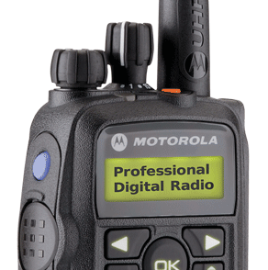
Acil Çağrı Tek dokunuş ve herkes haberdar
Slt1-Grp1
Notes:
Acil Çağrılar;
El telsizlerinin üzerinde bulunan turuncu düğmeye ve araç telsizlerinin üzerinde bu amaçla programlı olan bir düğmeye basılması ile, telsiz acil çağrı başlatabilir. Bu çağrı, alan telsizlerde özel sesli ve ışıklı uyarılar yaratır. Sonuç olarak, tek bir dokunuş ile herkesin acil durumdan haberdar edilmesi sağlanmış olur.
Acil çağrıya eşlik eden bir kaç ek özellik vardır:
- Kanal değiştirme: Önceden yapılan programlamaya uygun olarak, acil çağrının başlatıldığı kanalı telsiz otomatik olarak terk ederek başka bir kanala geçebilir. Bu, örneğin, simpleks bir kanaldan çıkarak röle kanalına geçilmesini ve diğer telsizlere erişimde daha garantili bir kanalın seçilmesini mümkün kılar.
Sessiz acil çağrı: Acil çağrının yapıldığının telsiz üzerinde sesli veya görsel hiç bir uyarı yaratmaması.
Acil çağrı ve ardından otomatik gönderme: Acil çağrının başlatılmasına müteakip, telsiz mikrofonunun otomatik olarak açılması ve telsizin çevresindeki sesi iletmeye başlaması. Acil düğmesine basabilecek ama telsiz mandalına uzun süre basamayacak durumda olabilir kullanıcı. Otomatik gönderme böyle bir durum için garantidir. Gönderme süresi programlanabilirdir ve bir önceki sayfada verilen uzaktan dinleme özelliği devamında kullanılabilir.
Yukarıda verilen ek özellikler, birbirini engeller özellikler değildir. Yani kanal değiştirme ve otomatik gönderme beraber çalışabilir, örneğin.

Slide 25
+ Yalnız İşçi özelliği
Tek dokunuş yeterli!
TEHLİKEDE
Notes:
Acil Çağrı ve Yalnız İşçi Özelliği;
Eğer yalnız işçi özelliği aktif edilirse, telsiz, kullanıcıdan önceden belirlenen bir süre içerisinde bir input bekler. “Input” telsizin bir düğme veya tuşuna dokunmak (ses ayar düğmesi ile oynamak) gibi yapılan bir işlemdir. Eğer kullanıcı bu süre içinde her hangi bir geri bildirim yapmazsa, telsiz önce sesli bir uyarı yapar. Gene kullanıcıdan bir bildirim almazsa, telsiz kullanıcının tehlikede olduğuna karar verir ve otomatik olarak acil çağrı durumuna geçer.
Bundan sonra, daha önce sunulan acil çağrı özelliklerinin hepsi geçerli olacaktır.

Slide 26
[SMSFrm202To300] (YeniGorevKodu1002)

140 karaktere kadar serbest metin
Notes:
Mesajlaşma;
Mototrbo, dahili bir metin mesajı servisi sunar. 140 karaktere kadar serbest metin telsizden telsize gönderilebilir.

Slide 27
Üst Dügme Kısa Basma
[SMSFrm202To300] (YeniGorevKodu1002)
[SMSFrm202To101] (Konusabilirmiyiz)
Üst Dügme UzunBasma
Yazmaya vakit yok!
Ve mesajlarınız rutinse
Notes:
Tuş takımı olmayan telsizlerde, metin servisi, önceden yüklü mesajların önceden yüklü hedeflere gönderilebilmesi şeklinde yapılabilir. Bu durumda toplam 10 adet hazır mesajdan seçilenler, belirli tuşlara atama yoluyla gönderilebilir.
Örneğin DP3400 ve DP3401 telsizlerinde, acil butonu hariç, 3 adet programlanabilir düğme vardır. Her bir düğme, kısa ve uzun basış için 2 farklı işlev yapabilir. Böylece, 6 farklı mesaj DP340x telsizinden gönderilebilir.
Mesajın okunabilmesi için, alan telsizin ekranlı olması gereklidir. Ekranlı telsizler DP360x ve DM360x model cihazlardır.

Slide 28
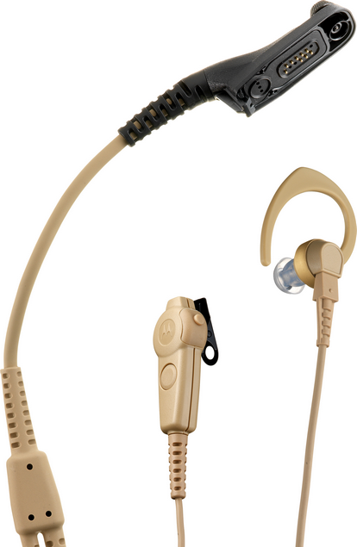
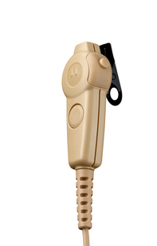
Daha hızlı!
IMPRES
Kısa Basış
Mesaj 1
Uzun Basış
Mesaj 2
☞
Notes:
Impres aksesuarlar üzerindeki düğmelere de bir fonksiyon ataması yapılabilir. Düğme, telsiz butonu gibi görev yapabilir.

Slide 29
Neredeler?
Dahili GPS
DP3401 / DP3601
DM3401 / DM3601
DM4401 / DM4601
Modellerinde
Notes:
DP3401 ve DP3601 cihazlarında dahili GPS modülü vardır.

Slide 30
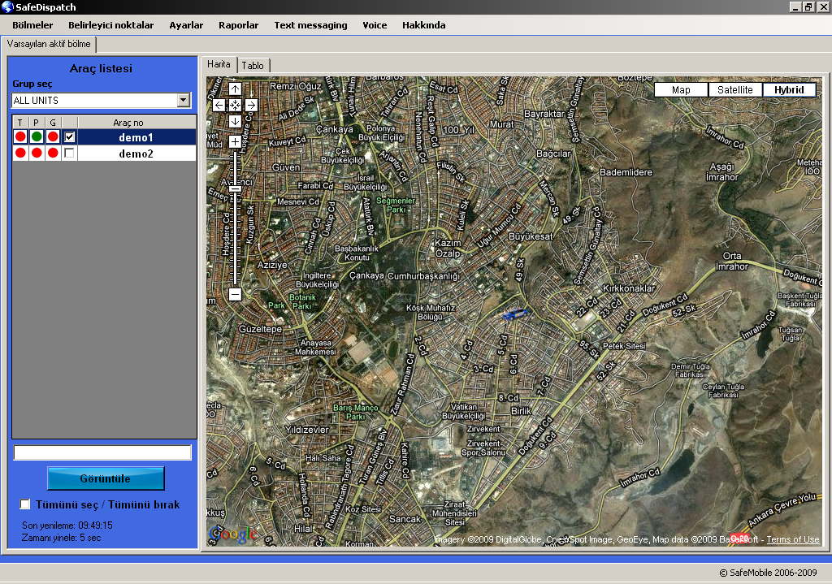
Notes:
Sokak seviyesinde personeli takip etmek mümkündür. Harita altlığının kalitesi, detay kalitesini verecektir.

Slide 31
1 Röle = 2 Kanal %40’e varan Batarya Tasarrufu
F1
Notes:
Zamanın yarısında gönderme yaptıkları için el telsizlerinde batarya %40’a kadar tasarruf edilebilir.

Slide 32
Çift-yüzlü!
Analog desteği ile
Akıllı yatırım

Slide 33
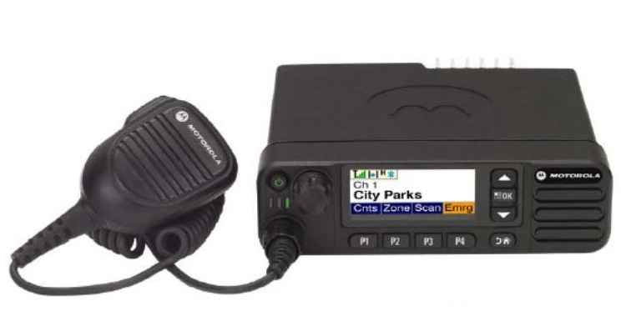
Ürün Ailesi

Slide 34
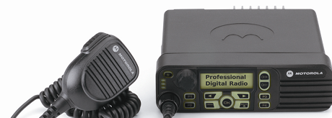
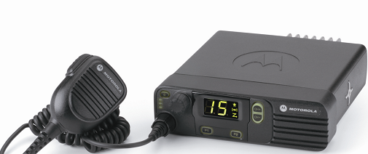
Telsiz Cihazları
DP360x
DM360x
DP340x
DM340x

Slide 35
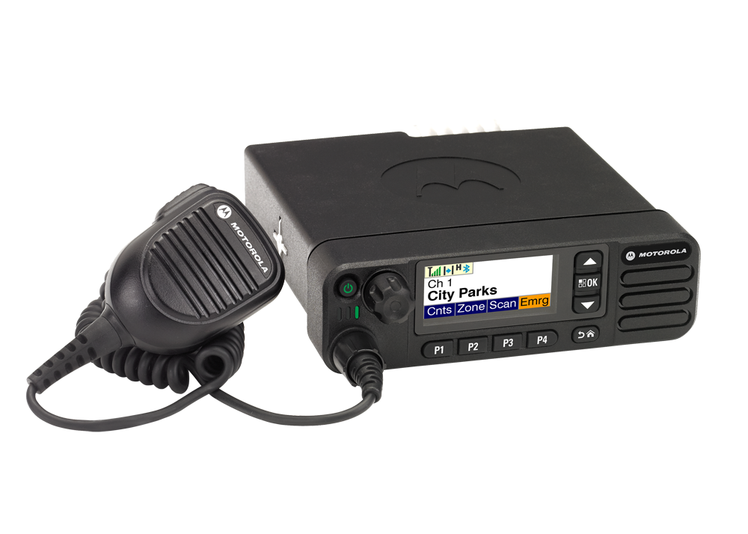
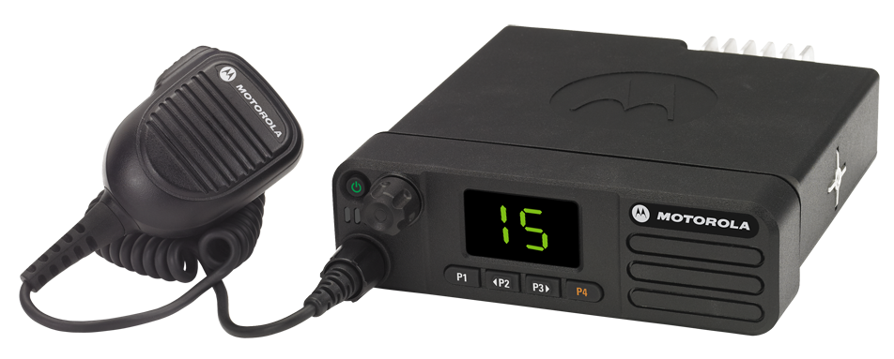
Telsiz Cihazları
DM460x
DM440x
SL4000/4010

Slide 36
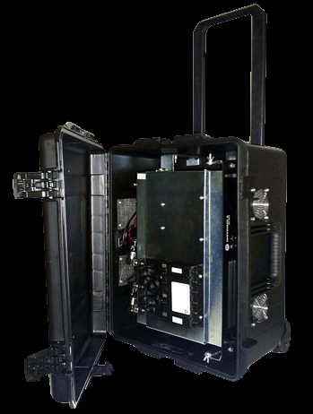
Portatif Röle
AIR TRBO-RDS
DR3000

Slide 37
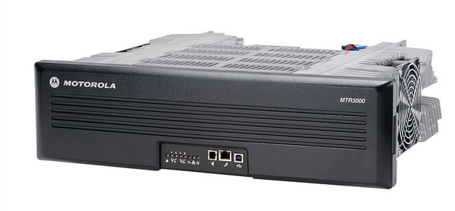
Portatif Röle
MTR3000

Slide 38
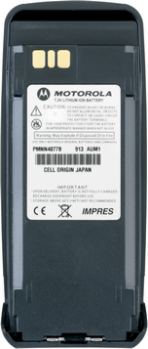
IMPRES

Slide 39
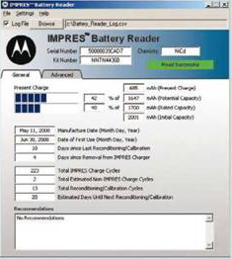
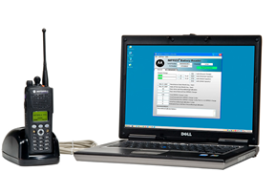
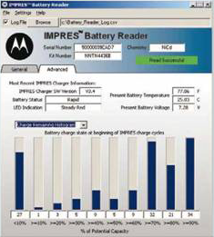
IMPRES Batarya Okuyucu

Slide 40
Sistem Topolojileri
(Altyapı)
Notes:
Mototrbo teknolojisinde mümkün olan sistem topolojilerine genel bir bakış…

Slide 41
Simpleks, telsizden telsize
Simpleks görüşme mesafesi
← →
Notes:
Simpleks, ancak line of sight içerisinde haberleşme imkanı sunar.

Slide 42
Röleli sistemler
Telsiz röleye gönderir →
Röle diğer telsizlere
tekrar eder →
Notes:
Röleli sistemlerde, hakim bir noktaya konulan bir röle cihazı, simpleks ile kıyaslanmayacak şekilde kaplama alanını genişletir. Cihazların birbirlerine değil, röleye erişmeleri gerekmektedir.
Bu durumda bile, rölenin konumu, kullanılan antenlerin tipleri, cihazların çıkış güçlerine ve en fazla da coğrafi duruma bağlı olarak, kaplama alanının dışında kalan telsizler olacaktır.

Slide 43
Mixed-Mode
Dijital
Analog
Notes:
Rölelerde mixed mode, hem analog telsizlere hem de dijital telsizlere hizmet verilebilmesi anlamına gelir. Analog (veya analog kanalı seçen dijital) telsizden gelen analog çağrı normal analog rölede olduğu gibi yayınlanır. Dijital telsizden gelen çağrı ise, 2 slot halinde ve dijital olarak yayınlanır. Haberleşme sıralı olmak zorundadır.
Mixed mode çalışma, lokal (tek) röle çalışmasında veya simulcast altyapılarda mümkündür.

Slide 44
Birden çok röleli sistemler
(geniş alan kaplama)
F2
F1
Notes:
Böyle bir durumda, yerin ve frekansların müsaade ettiği şekilde, rölelerin birbirlerine bağlanması ile tek rölenin yapamadığı kaplama alanlarına erişmek mümkün olur. Bu sistemlere «Geniş Alan Kaplama» sistemleri denir. Burada da pek çok alt sınıflandırma yapmak mümkündür;
Birden fazla frekanslı geniş alan sistemleri, bu durumda hemen her röle cihazında farklı bir frekans çifti kullanılır. Sahadaki cihazların röleler arasında otomatik olarak roam etmesi gereklidir. Motorola’nın IP Site Connect Sistemi bu şekilde çalışır ve 15 röle merkezine kadar genişler. Slayttaki örnek böyle bir sistemdir.

Slide 45
IP-Site Connect
IPV4 ŞEBEKE
15 Röle

Slide 46
Tek rölede 2 slot çalışması

Slide 47
F1 S1
F1 S2
F2 S1
IPV4 ŞEBEKE
Ses+Data

Slide 48
DİJİTAL TRUNK
CAPACITY PLUS

Slide 49
Tek Site üzerinde çalışan Trunk Telsiz Sistemi
Tamamen YAZILIM tabanlı: DENETLEYİCİ YOK!
12 Dijital Slot’a Kadar (6 Röle)
+ 24 ilave Dijital Data-Geçiş Slotu (12 Röle)
255 Konuşma Grubu
65,535 farklı Telsiz Kimliği
Aynı anda 1,200 Telsize Destek
Sadece Dijital

Slide 50
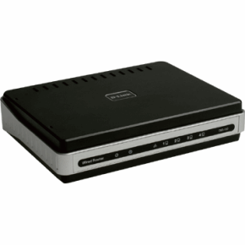
Capacity Plus
12 dinamik ses/data kanalı
Off the Shelf
IP switch
24 atanmış data kanalı
RDAC

Slide 51
Konvansiyonel Sistemlerde Kanallar
Bu kanalda sıkışma olma şansı yüksek

Slide 52
Trunk Sistemlerde Kanallar
Görüşme olmadığı müddetçe telsizler kontrol kanalında (rest kanal) bekler

Slide 53
Trunk Sistemlerde Kanallar
Görüşme yapacak olan telsizler bir başka kanala otomatik olarak geçer

Slide 54
Trunk Sistemlerde Kanallar
Kontrol kanalında görüşme yapmayan telsizlerin boşta beklediğine dikkat!

Slide 55
Trunk Sistemlerde Kanallar
Görüşmesi biten telsizler tekrar kontrol kanalına geri dönerler

Slide 56
Trunk Sistemlerde Kanallar
Şimdi 2nci kanal başka bir görüşme için kullanılabilir

Slide 57
VE BÖYLE DEVAM EDER!
A
B
C
B
C
C
A
A
B
TG C
Slot 1
Slot 2
Slot 3
Slot 4
Slot 5
Slot 6
IP Switch
Slot 7
Slot 8

Slide 58
Acil Çağrı (KG değişimi ile)
Telsiz Kontrolü
Telsiz Kapatma
KG Tarama
All Call/Sistem Çağrıları
Ne var?
PTT ID
Çağrı Uyarısı
Özel Çağrı
Şifreleme
Kontrol Kanalı
Öncelik
Sıraya Koyma
Ne yok?

Slide 59
VE
MOTOROLA
DİJİTAL GENİŞ ALAN TRUNK
LINKED
CAPACITY PLUS

Slide 60
Linked Capacity Plus,
IP Site Connect’in geniş alan
Capacity Plus’ın trunk özelliklerini birleştiren, “ucuz” –gerçekten- bir geniş alan dijital trunk telsiz sistemidir.
Notes:
Yukarıda verilen bütün terimler, bir “dijital” formatta kodlanmış metin, ses, resim ve görüntünün veya bir iletişim ortamını tanımlıyorlar.
Örneğin; HD, High Definition, yüksek çözünürlülükte görüntüyü tanımlar.
Bluetooth, en sık kullanılan kısa mesafe ses ve data iletim standardıdır.
3G, malum, çokca mobil Internet ve görüntülü görüşme için 3ncü nesil kablosuz iletişim teknolojisidir.
Megapiksel, cep telefonlarında ve dijital fotoğraf makinelerinde, elde edilen resimin piksel sayısı için sıkça kullanılan bir terimdir.
Mp3, dijital olarak kodlanmış bir ses dosyasıdır.
Görüldüğü üzere, çok uzun zamandır ve çok yaygın olarak, herkes, farkında olmadan belki de, dijital iletişim yöntemlerini kullanmaktadır.

Slide 61
LCP Mimarisi
5 röle merkezi,
6 röle / merkez (değişik adetler mümkün)
254 adet konuşma grubu (lokal ve geniş alan)
Master röle (IPSC deki gibi)
WAN

Slide 62
Çalışma Metodu -1
WAN

Slide 63
Çalışma Metodu -2
WAN

Slide 64
Çalışma Metodu -3
WAN

Slide 65
Çalışma Metodu -4
WAN

Slide 66
Linked Capacity Plus,
MTR3000’ler ve DR3000’ler için satın alınacak “röle başına” lisans ile aktif olur.
El, araç telsizlerinde lisans yoktur, sadece en son versiyona upgrade gerekir.
Notes:
Yukarıda verilen bütün terimler, bir “dijital” formatta kodlanmış metin, ses, resim ve görüntünün veya bir iletişim ortamını tanımlıyorlar.
Örneğin; HD, High Definition, yüksek çözünürlülükte görüntüyü tanımlar.
Bluetooth, en sık kullanılan kısa mesafe ses ve data iletim standardıdır.
3G, malum, çokca mobil Internet ve görüntülü görüşme için 3ncü nesil kablosuz iletişim teknolojisidir.
Megapiksel, cep telefonlarında ve dijital fotoğraf makinelerinde, elde edilen resimin piksel sayısı için sıkça kullanılan bir terimdir.
Mp3, dijital olarak kodlanmış bir ses dosyasıdır.
Görüldüğü üzere, çok uzun zamandır ve çok yaygın olarak, herkes, farkında olmadan belki de, dijital iletişim yöntemlerini kullanmaktadır.

Slide 67
Linked Capacity Plus,
MTR3000’lerin tümü ve DR3000’lerin içinde 32 MB RAM olan modelleri ile uyumludur.
Notes:
Yukarıda verilen bütün terimler, bir “dijital” formatta kodlanmış metin, ses, resim ve görüntünün veya bir iletişim ortamını tanımlıyorlar.
Örneğin; HD, High Definition, yüksek çözünürlülükte görüntüyü tanımlar.
Bluetooth, en sık kullanılan kısa mesafe ses ve data iletim standardıdır.
3G, malum, çokca mobil Internet ve görüntülü görüşme için 3ncü nesil kablosuz iletişim teknolojisidir.
Megapiksel, cep telefonlarında ve dijital fotoğraf makinelerinde, elde edilen resimin piksel sayısı için sıkça kullanılan bir terimdir.
Mp3, dijital olarak kodlanmış bir ses dosyasıdır.
Görüldüğü üzere, çok uzun zamandır ve çok yaygın olarak, herkes, farkında olmadan belki de, dijital iletişim yöntemlerini kullanmaktadır.

Slide 68
Lokal ve Geniş Alan Grupları
Switch/Router
Switch/Router
Röle 1
Röle 1
Röle 2
Röle 2
Röle 3
Röle 3
Geniş Alan Grubu
Geniş Alan Grubu
Lokal Grup
Lokal Grup

Slide 69
Lokal ve Geniş Alan Grupları
Switch/Router
Switch/Router
Röle 1
Röle 1
Röle 2
Röle 2
Röle 3
Röle 3

Slide 70
Lokal ve Geniş Alan Grupları
Switch/Router
Switch/Router
Röle 1
Röle 1
Röle 2
Röle 2
Röle 3
Röle 3

Slide 71
Lokal ve Geniş Alan Grupları
Switch/Router
Switch/Router
Röle 1
Röle 1
Röle 2
Röle 2
Röle 3
Röle 3

Slide 72
Özel Çağrı
Switch/Router
Röle 1
Switch/Router
Switch/Router
Röle 2
Röle 1
Röle 1
Röle 2
Röle 2
Röle 3
Röle 3

Slide 73
Telefon Çağrısı
Switch/Router
Röle 1
Switch/Router
Switch/Router
Röle 2
Röle 1
Röle 1
Röle 2
Röle 2
Telefon Arabağlantısı ile aynı röle merkezi
altında olmanız gerekiyor
Tel.Ara.
Röle 3
Röle 3

Slide 74
Telefon Çağrısı -2
Switch/Router
Röle 1
Switch/Router
Switch/Router
Röle 2
Röle 1
Röle 1
Röle 2
Röle 2
Tel.Ara.
Röle 3
Röle 3

Slide 75
Linked Capacity Plus,
Enhanced Privacy (şifreleme)
Çağrı Kesme
Telefon Arabağlantısı
GPS
Veri Uygulamaları
Dinamik Özel Çağrı (site seçmeli)
Statik konuşma grupları
Otomatik Dolaşım (çağrı devri yok)
Site Sınırlama özelliklerini sunar.
Notes:
Yukarıda verilen bütün terimler, bir “dijital” formatta kodlanmış metin, ses, resim ve görüntünün veya bir iletişim ortamını tanımlıyorlar.
Örneğin; HD, High Definition, yüksek çözünürlülükte görüntüyü tanımlar.
Bluetooth, en sık kullanılan kısa mesafe ses ve data iletim standardıdır.
3G, malum, çokca mobil Internet ve görüntülü görüşme için 3ncü nesil kablosuz iletişim teknolojisidir.
Megapiksel, cep telefonlarında ve dijital fotoğraf makinelerinde, elde edilen resimin piksel sayısı için sıkça kullanılan bir terimdir.
Mp3, dijital olarak kodlanmış bir ses dosyasıdır.
Görüldüğü üzere, çok uzun zamandır ve çok yaygın olarak, herkes, farkında olmadan belki de, dijital iletişim yöntemlerini kullanmaktadır.

Slide 76
Linked Capacity Plus,
Öncelik Seviyesi ve sıraya koyma
Öncelik Monitörü (öncelikli bir gruptan gelen çağrı üzerine mevcut grup çağrısını terk edip diğerine dahil olmak)
Çağrı Devri (site değiştiren bir telsizin devam eden çağrıyı yeni siteye taşıması)
Desteklemez.
Notes:
Yukarıda verilen bütün terimler, bir “dijital” formatta kodlanmış metin, ses, resim ve görüntünün veya bir iletişim ortamını tanımlıyorlar.
Örneğin; HD, High Definition, yüksek çözünürlülükte görüntüyü tanımlar.
Bluetooth, en sık kullanılan kısa mesafe ses ve data iletim standardıdır.
3G, malum, çokca mobil Internet ve görüntülü görüşme için 3ncü nesil kablosuz iletişim teknolojisidir.
Megapiksel, cep telefonlarında ve dijital fotoğraf makinelerinde, elde edilen resimin piksel sayısı için sıkça kullanılan bir terimdir.
Mp3, dijital olarak kodlanmış bir ses dosyasıdır.
Görüldüğü üzere, çok uzun zamandır ve çok yaygın olarak, herkes, farkında olmadan belki de, dijital iletişim yöntemlerini kullanmaktadır.

Slide 77
MotoTrbo
TEŞEKKÜR EDERİZ

